Slide 1
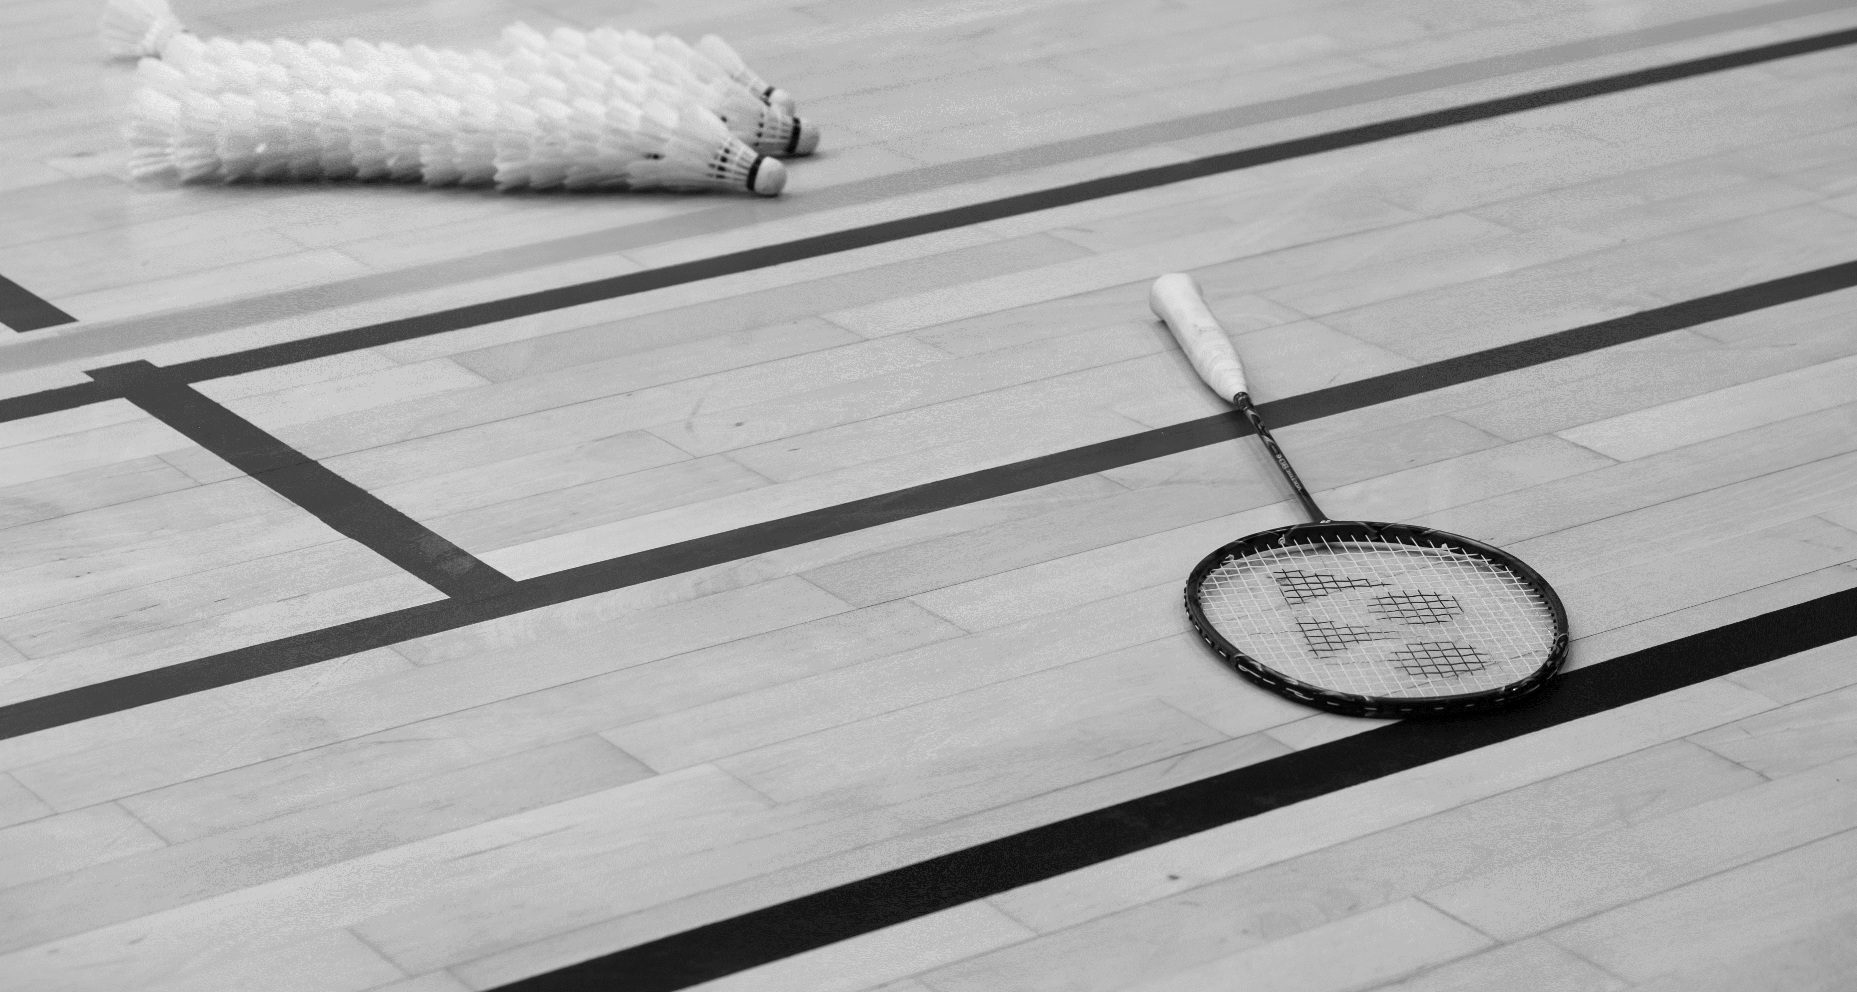
Diapositive de tableau de bord 1
Demande d’organisation de tournois 2022-2023 Webinaire du 24/01/2022
LIGUE FRANCOPHONE BELGE DE BADMINTON ASBL
Le badminton, partout et pour tous !

Slide 2
Timing
Introduction + Présentations
Explications
Questions/Réponses
2

Slide 3
Timing
Introduction + Présentations
Explications
Questions/Réponses
3

Slide 4
Rappels
Les demandes d’organisation de tournoi se font en ligne
Accès via le compte Club (LFBBClub***)
Date de clôture : 28/02
Joueur loisir => 1 tournoi/saison (vérification par la LFBB)
Le système de classement actuel est basé sur le niveau de l’adversaire
Il ne faut pas avoir peur d’une taille « réduite » de tableau
Seuils de sécurité
24/01/2022
4

Slide 5
Seuils de sécurité (minimum)
Les 5 critères suivants doivent être remplis pour chaque terrain. Si un seul critère n’est pas rempli, le terrain ne peut pas être utilisé pour la compétition.
 | Minimum
Distance entre deux lignes de fond | 1,25 m
Distance entre un obstacle fixe et une ligne de fond | 0,80 m
Distance entre un obstacle fixe et une ligne de côté | 0,60 m
Distance entre deux lignes de côté | 0,50 m
Distance entre une ligne de côté et une ligne de fond | 1,00 m
24/01/2022
5
Notes:
Seuils de sécurité => utiles pour connaître le nombre de terrains que vous pourrez utiliser

Slide 6
Rappels
Interdiction d’organiser votre tournoi pendant certaines semaines
Max 2 tournois 7-12/semaine/district
1ère organisation : max tournoi 7-12
Max 2 tournois/saison avec disciplines et classements identiques
Préférence donnée aux tournois organisés avec continuité
Tournoi « Exemple » 9/12 organisé en 2020-2021 et 2021-24/01/2022. Ce même tournoi 9 – 10 – 11 – 12 sera prioritaire en 24/01/2022-2023.
24/01/2022
6
Notes:
Semaine 37 : tournoi Seniors BWF => Yonex Belgian International
Semaine 5 : Championnats de Belgique Elites
Semaine 44 : Championnats LFBB Elites
=> Calendrier ISO avec semaines disponibles

Slide 7
Tutoriel Vidéo
24/01/2022
7

Slide 8
Événements
Par défaut, les tableaux sont organisés par classements distincts
SM1, SM2, SM3, SD1, SD2, SD3,…
Possibilité de regrouper deux classements contigus (série)
SM1/2, SM3/4, SM5/6, SD1/2, SD3/4, SD5/6,…
Possibilité de solution « hybride »
SM1, SM2/3, SM4,…
SM1, SM2, SM3, SD1/2, SD3/4,…
24/01/2022
8

Slide 9
« Nouveautés »
Encodage de vos demandes d’organisation de tournois avant le 28/02 en précisant les classements qui seront organisés
Choix de la formule « définitive » (classement distinct, série ou formule « hybride » - tournoi en poules / élimination directe,…) au moment de l’établissement du règlement du tournoi.
Règlement de tournoi allégé
Suppression des mentions liées aux règlements
Lien vers le site internet de la LFBB : https://lfbb.be/page/inscriptions
24/01/2022
9

Slide 10
Regroupement par série après la clôture des inscriptions
Un tableau "incomplet" si < 4 joueurs ou 4 paires
Si votre tableau comporte au minimum 4 joueurs ou 4 paires, vous ne pouvez PAS faire de fusion après la clôture
24/01/2022
10

Slide 11
Tableau par classement distinct incomplet
SI tableau incomplet => Fusion avec le classement directement supérieur s’il existe
Tableau 2 : 4 joueurs Tableau 3 : 3 joueurs (incomplet) Tableau 4 : 6 joueurs
Tableau 2/3 : 7 joueurs Tableau 4 : 6 joueurs
24/01/2022
11

Slide 12
Tableau en série incomplet
Tableau incomplet SI moins de 4 joueurs/paires
Tableau en série, vous pouvez AU CHOIX
Soit l’annuler
Soit le jouer avec le consentement de tous les joueurs
Soit verser les joueurs du classement le plus élevé qui le désirent dans le tableau du classement directement supérieur s’il existe.
Les joueurs restants peuvent jouer ensemble s’ils le désirent
Les joueurs du classement le plus bas peuvent éventuellement être versés dans le tableau du classement directement inférieur s’il existe ET si les joueurs de ce tableau inférieur ont marqué leur accord
Conseil : suivez vos inscriptions au fur et à mesure pour ne pas devoir régler ces problématiques à la clôture des inscriptions
24/01/2022
12

Slide 13
Tableau en série incomplet (exemple)
Tableau 7/8 (incomplet): 2 joueurs « 7 » 1 joueur « 8 »
Annulation | Tableau joué SI accord de tous* | Verser le(s) joueur(s) « 7 » volontaire(s) en 5/6
Annulation | Verser le joueur « 8 » en 9/10 SI accord des joueurs « 9 » et « 10 » | Match joué SI accord joueur « 7 » et joueur « 8 »
24/01/2022
13
Notes:
* Même dans un tableau incomplet, les matches joués sont pris en compte pour le calcul du classement des joueurs.

Slide 14
Divers
Même dans un tableau incomplet, les matches joués sont pris en compte pour le calcul du classement des joueurs.
POULES AUTOMATIQUES SI 4 à 7 joueurs
Le vainqueur final a 3 matches minimum
24/01/2022
14

Slide 15
Inscription joueurs Notes importantes
ATTENTION : Il n’y a pas de vérification automatique lorsqu’un joueur s’inscrit en tournoi.
Il pourrait donc s’inscrire dans une mauvaise catégorie OU avec un partenaire avec lequel il ne peut pas jouer.
CONSEIL : Nous vous demandons de vérifier cela à chaque mise à jour des inscriptions.
Si vous voyez une erreur, nous vous demandons de contacter directement le joueur afin qu’il ait le temps de modifier son inscription.
15/12/2021
15

Slide 16
Inscription des joueurs (simple)
Simple
Son propre classement OU Un classement directement supérieur
24/01/2022
16

Slide 17
Exemples
Simple
Classements distincts* : Roland Plume "8" peut s’inscrire en catégorie "7" ou "8"
Séries* : Roland Plume "8" peut s’inscrire en série 6/7 – 7/8 – 8/9
24/01/2022
17

Slide 18
Inscription des joueurs (Double et mixte)
Double et mixte
Max 3 classements de différence entre les 2 joueurs*
Si 2 joueurs de classements différents => tableau reprenant le meilleur des deux classements
Si 2 joueurs ont le même classement => tableau reprenant le classement ou un classement directement supérieur
24/01/2022
18
Notes:
Un joueur peut dorénavant former une paire avec un autre joueur ayant jusqu’à 3 classements de différence par rapport à son propre classement dans la discipline concernée (exemple : un joueur 1 peut s’associer à un joueur 4) pour autant que :
- Le tableau reprenne le classement du joueur le mieux classé de la paire
ET
- Qu’il n’y ait pas plus de 1 classement d’écart entre le classement le plus faible du tableau et le classement moyen de la paire.

Slide 19
Exemples
Double et mixte
Max 3 classements de différence entre les 2 joueurs* :
Roland Plume "8" peut s’inscrire avec un(e) joueur(euse) "6" - "7" - "8" - "9" - "10" Avec un(e) joueur(euse) "5" SI série 5/6 Avec un(e) joueur(euse) "11" SI série 8/9
Si 2 joueurs de classements différents => tableau reprenant le meilleur des deux classements :
Classements distincts* : Roland Plume "8" avec un(e) joueur(euse) "7" Catégorie "7" | Séries* : Roland Plume "8" avec un(e) joueur(euse) "7" Série 6/7 ou 7/8
Si 2 joueurs ont le même classement => tableau reprenant le classement ou un classement directement supérieur
Classements distincts* : Roland Plume "8" avec un(e) joueur(euse) "8" Catégorie "7" ou "8" | Séries* : Roland Plume "8" avec un(e) joueur(euse) "8" Série 6/7 – 7/8 - 8/9
24/01/2022
19
Notes:
Un joueur peut dorénavant former une paire avec un autre joueur ayant jusqu’à 3 classements de différence par rapport à son propre classement dans la discipline concernée (exemple : un joueur 1 peut s’associer à un joueur 4) pour autant que :
- Le tableau reprenne le classement du joueur le mieux classé de la paire
ET
- Qu’il n’y ait pas plus de 1 classement d’écart entre le classement le plus faible du tableau et le classement moyen de la paire.

Slide 20
Remarques / Recommandations
Les trois formules ont des avantages/inconvénients
les joueurs pourront choisir en fonction de la formule qui les intéresse
Les joueurs débutent avec le classement 12 => Organisation en classement distinct pour ces joueurs
Volants :
Classement distinct 12 : synthétiques
Série 11/12 : au choix
Tous les autres tableaux : en plumes
24/01/2022
20

Slide 21
Diapositive de tableau de bord 1
Sondage compétiteurs Quelques résultats
LIGUE FRANCOPHONE BELGE DE BADMINTON ASBL
Le badminton, partout et pour tous !

Slide 22
Les sources de motivation pour les tournois
Femmes
L’ambiance et l’aspect convivial (faire des rencontres, boire un verre entre amis, …) | 78,5%
Rencontrer d’autres joueurs que ceux de son club | 76,2%
Jouer contre des joueurs proches de son niveau | 59,9%
Hommes
Rencontrer d’autres joueurs que ceux de son club | 69,6%
L’ambiance et l’aspect convivial (faire des rencontres, boire un verre entre amis, …) | 65,4%
Jouer contre des joueurs proches de son niveau | 51,4%
24/01/2022
22

Slide 23
Les freins aux tournois
Femmes
Manque d’envie de bloquer tout un samedi ou un dimanche | 7
Temps d’attente entre les matches trop élevé | 7
Heure tardive des derniers matches (22h) | 7
Hommes
Temps d’attente entre les matches trop élevé | 7
Indisponibilité tout un samedi pour cause d’obligations diverses | 7
Indisponibilité tout un dimanche pour cause d’obligations diverses | 7
24/01/2022
23

Slide 24
Préférences en simple
Femmes
Ne s'inscrit jamais en simple | 41,3%
De préférence quand il est organisé en un jour | 33,7%
Aucune préférence particulière | 18,6%
De préférence quand il est organisé en deux jours | 6,4%
Hommes
De préférence quand il est organisé en un jour | 49,0%
Ne s'inscrit jamais en simple | 22,6%
Aucune préférence particulière | 22,6%
De préférence quand il est organisé en deux jours | 5,8%
24/01/2022
24

Slide 25
Préférences en simple
Femmes
De préférence en poules | 60,4%
De préférence en élimination directe | 5,0%
Hommes
De préférence en poules | 55,8%
De préférence en élimination directe | 9,5%
24/01/2022
25

Slide 26
Préférences en double homogène
Femmes
De préférence quand il est organisé en un jour | 74,4%
De préférence quand il est organisé en deux jours | 2,9%
Hommes
De préférence quand il est organisé en un jour | 73,2%
De préférence quand il est organisé en deux jours | 1,6%
24/01/2022
26

Slide 27
Préférences en double homogène
Femmes
De préférence en poules | 77,2%
De préférence en élimination directe | 1,8%
Hommes
De préférence en poules | 70,8%
De préférence en élimination directe | 3,6%
24/01/2022
27

Slide 28
Préférences en double mixte
Femmes
De préférence quand il est organisé en un jour | 72,7%
De préférence quand il est organisé en deux jours | 4,1%
Hommes
De préférence quand il est organisé en un jour | 65,0%
De préférence quand il est organisé en deux jours | 1,6%
24/01/2022
28

Slide 29
Préférences en double mixte
Femmes
De préférence en poules | 73,7%
De préférence en élimination directe | 1,8%
Hommes
De préférence en poules | 71,3%
De préférence en élimination directe | 4,3%
24/01/2022
29

Slide 30
Menaces pour les plus actif·ve·s
Femmes
Le nouveau système de classements | 8
Les temps d'attente entre les matches trop importants | 7
Diminution de la participation en tournoi des membres actifs du club | 7
Hommes
Les temps d'attente entre les matches trop importants | 7
Le nouveau système de classements | 7
Terminer un tournoi à 22h peut gâcher mon plaisir | 6
24/01/2022
30

Slide 31
Opportunités (autres formats de tournoi)
Femmes
Par équipes mixtes en une ½ journée | 8
Par équipes mixtes en une journée | 7
Hommes
Individuel en une ½ journée | 8
Tournoi avec tableaux de repêchage | 8
24/01/2022
31

Slide 32
Les lots
Femmes
Articles de badminton (volants, grips, sacs, …) | 8
Price money | 8
Bon d’achat (magasin de sport) | 8
Hommes
Articles de badminton (volants, grips, sacs, …) | 8
Price money | 7
Textile (tee-shirt, essuie, chaussettes, …) | 7
24/01/2022
32

Slide 33
Diapositive de tableau de bord 1
Guide des bonnes pratiques
Quelques conseils …
LIGUE FRANCOPHONE BELGE DE BADMINTON ASBL
Le badminton, partout et pour tous !

Slide 34
Quels conseils donneriez-vous aux autres organisateurs en guise de bonnes pratiques ?
24/01/2022
34

Slide 35
Diminuez les temps d’attente
Gardez toujours à l’esprit que dans chaque tableau à élimination directe, la moitié des participants sont éliminés à chaque tour (sauf éventuellement au 1er tour)
Que faire pour éviter que ces joueurs attendent trop longtemps pour leur prochain match ?
Enchaîner avec tous les classements dans cette même discipline ? (Exemple : SM12 => SM11 => SM10 => SM9 => SM8 => …)
Enchaîner avec une autre discipline du même classement ? (Exemple : SM12 => DM12 => Dmx12)
Enchaîner avec les tours suivants ? (Exemple : 1er tour SM12 => 2ème tour SM12 => 3ème tour SM12)
Organiser une discipline le matin, une autre l’après-midi
24/01/2022
35

Slide 36
Donnez du temps de jeu
Gardez toujours à l’esprit que les participants sont là avant tout pour jouer le plus possible …
Que faire pour satisfaire les joueurs ?
Organiser des tableaux en élimination directe
Organiser des tableaux en poules
Autres …
24/01/2022
36

Slide 37
Donnez du temps de jeu
Gardez toujours à l’esprit que les participants sont là avant tout pour jouer le plus possible dans un laps de temps réduit
Que faire pour satisfaire les joueurs ?
Jouer au moins 2 matches dans chaque discipline sur la même journée
Jouer au moins 1 match dans chaque discipline dans la même journée
Jouer au moins 2 matches dans chaque discipline sur deux jours différents
24/01/2022
37

Slide 38
Donnez du temps de jeu
Gardez toujours à l’esprit que les participants sont là avant tout pour jouer le plus possible dans un laps de temps réduit
Que faire pour satisfaire les joueurs quand il y a beaucoup de classements à organiser ?
Organiser tous les classements le même jour
Scinder les classements en deux, chaque partie étant organisée sur un jour différent
Supprimer les tableaux les moins remplis à la clôture des inscriptions
24/01/2022
38

Slide 39
Diminuez les frustrations liées aux classements
Pensez à maintenir au maximum l’équilibre des enjeux dans un maximum de matches
Que faire pour éviter un déséquilibre (joueur qui n’a rien à perdre / joueur qui a tout à gagner) ?
Proposer des tableaux en série (mélange de 2 classements)
Proposer des tableaux en classements distincts
24/01/2022
39

Slide 40
Évitez les déplacements inutiles
Pensez à organiser vos poules sur un seul jour
Évitez de faire revenir des joueurs le dimanche pour un match sans intérêt
24/01/2022
40

Slide 41
Timing
Introduction + Présentations
Explications
Questions
Réponses
41

Slide 42
Questions/réponses
Comment l'organisateur peut-il détecter des joueurs loisirs à l'inscription ?
Le responsable compétition de la LFBB se charge de faire ces vérifications.
Est-ce qu'on peut annoncer des séries distinctes puis regrouper au vu des inscriptions?
Les regroupements sont uniquement possibles lorsque le tableau est incomplet (moins de 4 joueurs ou 4 paires)
24/01/2022
42

Slide 43
Questions/réponses
Dans un tournoi en classement distinct, une paire peut-elle être composée de deux joueurs ayant 3 classements de différence ?
Non
Que se passe-t-il au niveau des volants si une série 11/12 est scindée en deux tableaux en classement distinct (à la clôture des inscriptions) ?
Tableau 11 : volants en plumes
Tableau 12 : volants synthétiques
24/01/2022
43

Slide 44
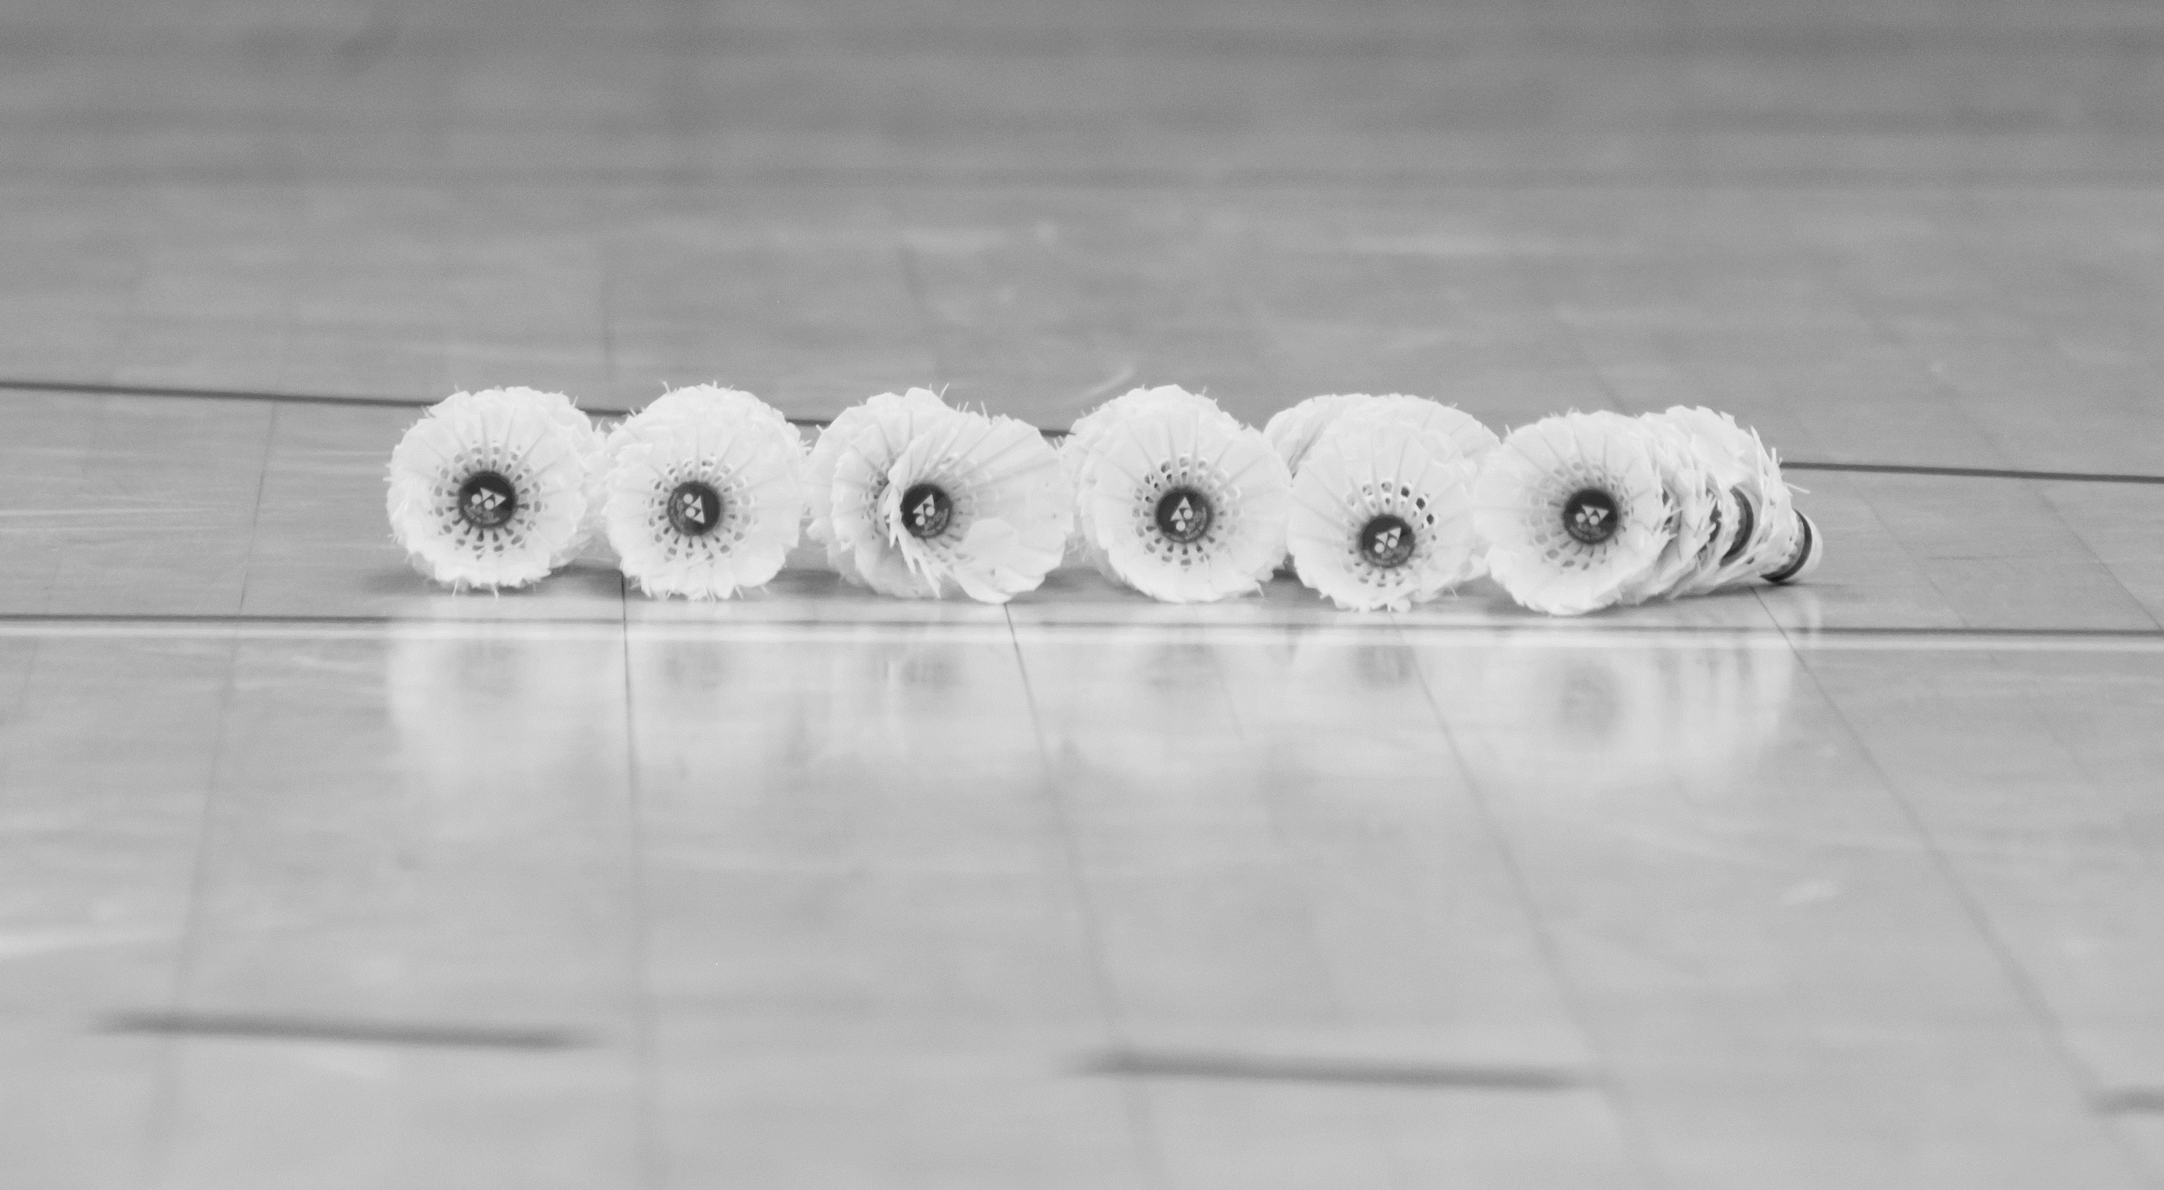
Diapositive de tableau de bord 10
MERCI

